Slide 1


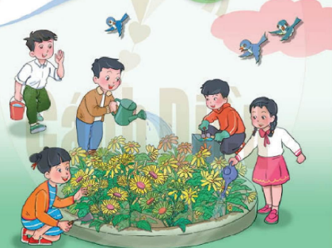
BÀI GIẢNG SOẠN THẢO THEO BỘ SÁCH: CÁNH DIỀU
HOẠT ĐỘNG TRẢI NGHIỆM 1

Slide 2
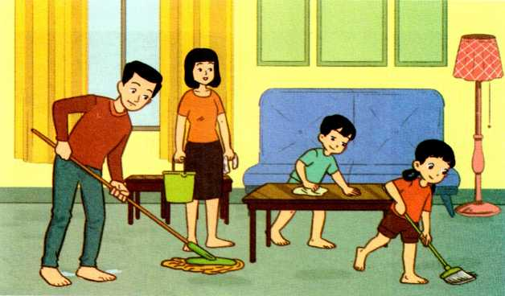
Bµi 26
VỆ SINH NHÀ CỬA

Slide 3

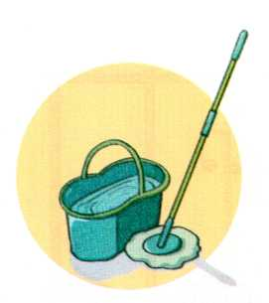

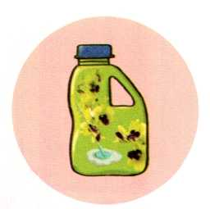
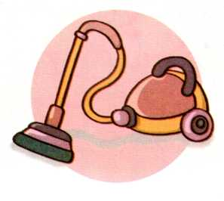
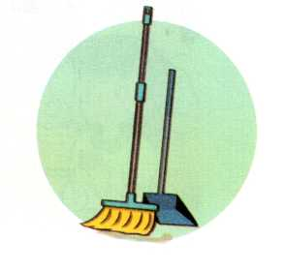
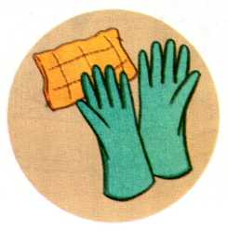
1. Kể tên dụng cụ lau dọn nhà cửa

Slide 4
Tranh không vẽ đồ dùng lau dọn nhà
Tranh vẽ đồ dùng để lau dọn nhà

Slide 5

Đê vệ sinh nhà cửa sạch sẽ, gọn gàng chúng ta cần sử dụng nhiều loại đồ dùng, dụng cụ khác nhau như: chôi quét nhà, chôi lau nhà, khăn lau bàn ghê, nước lau nhà, nước rửa kính.

Slide 6

2. Tập làm vệ sinh nhà cửa

Slide 7

140
160
30
0
130
20
50
60
40
80
170
150
10
70
90
180
100
110
120
9
1
2
3
4
5
6
7
8
THẢO LUẬN
- Sau khi xem video, em hãy cho biết:
- Mọi người trong video đang làm gi?
- Hai bạn nhỏ nói gì với mẹ?
- Những vị trí nào cần lau dọn?

Slide 8
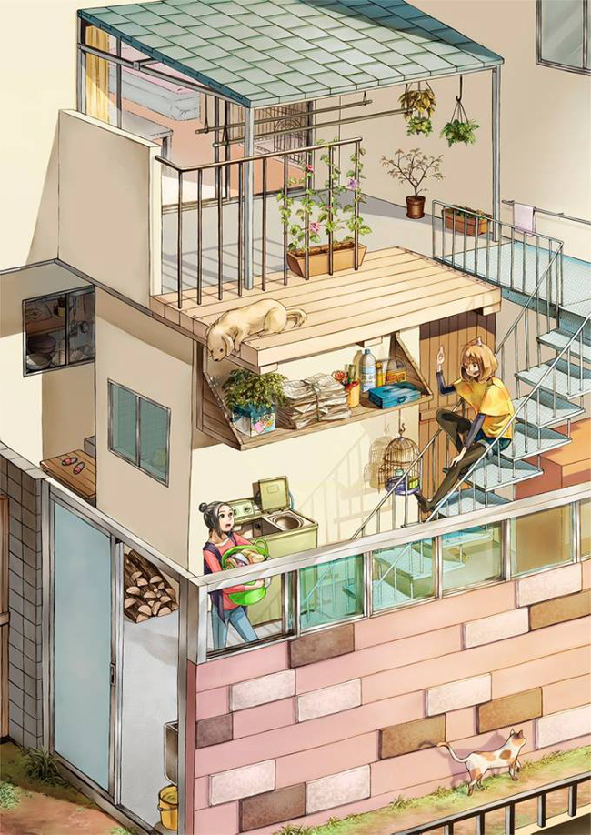
Vẽ tranh ngôi nhà của em. Đánh dấu X vào những vị trí cần dọn trong nhà.

Slide 9

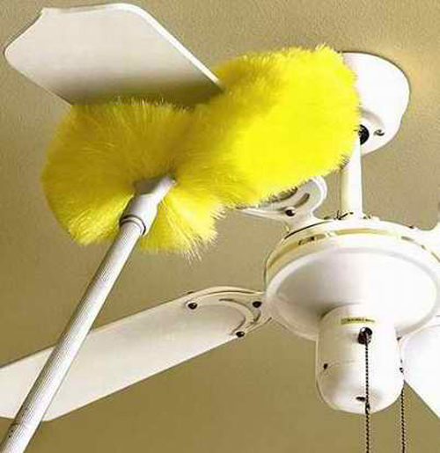
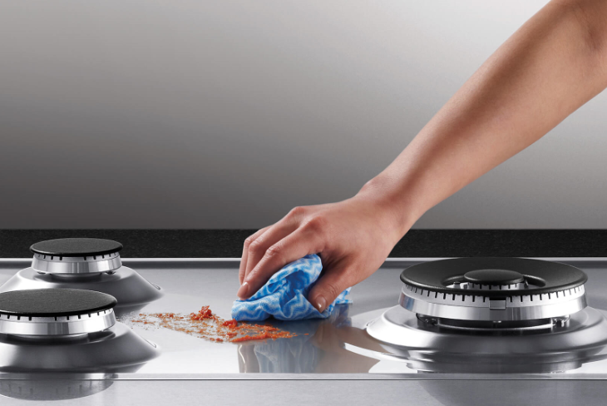
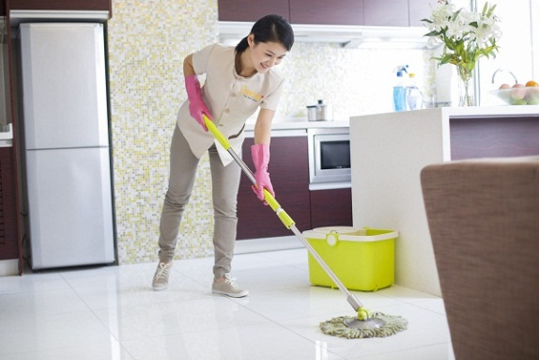
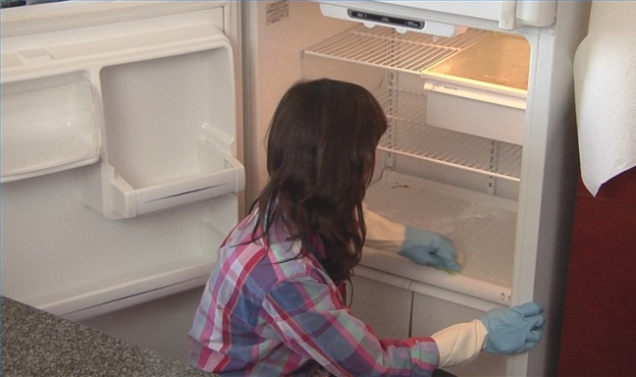
Chia sẻ với bạn về những việc cần làm khi dọn nhà.
Lau bụi quạt trần
Lau bếp ăn
lau sàn nhà
Lau tủ lạnh

Slide 10

Để vệ sinh nhà cửa sạch sẽ, gọn gàng em cần thực hiện các công việc sau: quét nhà, lau nhà, lau bàn ghế, cửa kính. Khi dọn nhà em cần lưu ý: đeo khẩu trang, đi găng tay để bảo vệ sức khỏe của bản thân.

Slide 11
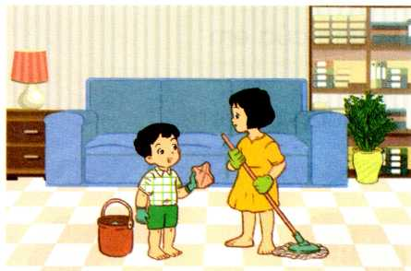
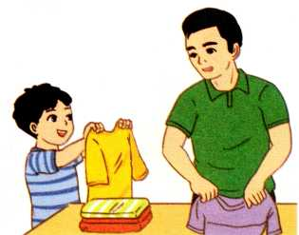
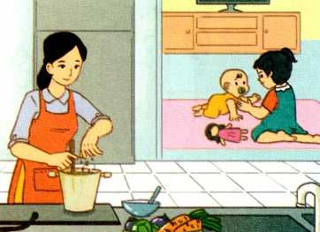
3. Quan sát tranh:

Slide 12
Tranh 1:
Hai chị em đang làm gì?

Slide 13
Tranh 2:
Bạn nhỏ đang cùng bố làm việc gì?

Slide 14
Tranh 3:
Bạn nhỏ đang giúp mẹ công việc gì?

Slide 15
140
160
30
0
130
20
50
60
40
80
170
150
10
70
90
180
100
110
120
9
1
2
3
4
5
6
7
8
Thảo luận với bạn cùng bàn các câu hỏi sau:
+ Em đã làm gì đế giúp đỡ gia đình?
+ Mọi người trong gia đình có thái độ như thế nào khi em thực hiện những việc làm đó?
+ Em có vui khi làm được những việc để giúp đỡ gia đình không? Vì sao?
+ Em sẽ tiếp tục làm những việc gì để giúp đỡ gia đình?

Slide 16








Câu hỏi
Việc làm nào thuộc chủ dề vệ sinh nhà cửa?
A. Lau nhà, lau bếp.
B. Nấu ăn, chơi cầu lông
C. Học bài, nghe nhạc

Slide 17



Xin Chaân Thaønh Caùm Ôn

